Slide 1
Farmaceutisk Bioteknologi och Immunologi
Institutionen för Farmaceutisk Biovetenskap
Sofia Stenler, Sara Mangsbo, Ulf Göransson
Notes:
För min del så bygger
Kort presentation av oss

Slide 2
Första kursen på avancerad nivå
Fullspäckad, nya uppslag från “kända” koncept
Immunologi, biokemi, kemi, biologi
Belysa den snabba utvecklingen!
Aldrig mer aktuellt!
Notes:
Den tysta revolutionen… Nya sortens läkemedel
Vad kännetecknar dom? Hur görs dom?

Slide 3
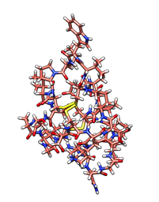
Biologiska läkemedel
Från lågmolekylära läkemedel, till proteiner och vidare!
Notes:
Kopplingen till immunologi! Farmaceutiska speciaiteter, inkl produktion!
Bygger på tidigare kunskap från kurser ni läst!

Slide 5
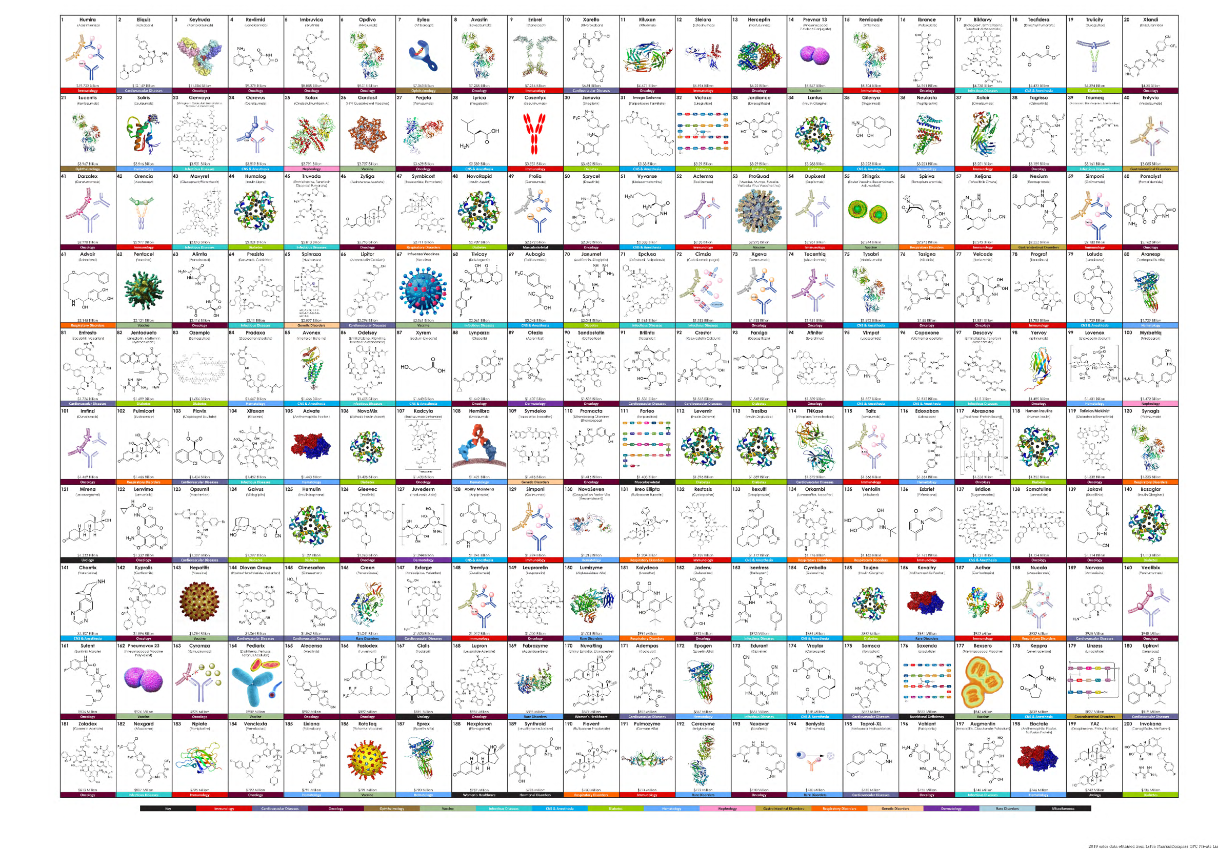
Och 2019… 11 av top 15! > 80 totalt
Poster av Njardarson group, University of Arizona

Slide 6
Moment i sina sammanhang
Immunologiska principer och tillämpningar
  Läkemedel, verktyg, diagnostik, med exempel!
Bioteknik för att göra detta
  Design, produktion, kvalitet, egenskaper
Avancerade terapier (ATMP, Advanced Therapy Medicinal Product)
  Koncept, strategier, regulatoriska principer
I samhället
  Aldrig större intresse, information, vaccin, etik

Slide 7
Moment
Föreläsningar
Seminarium, case, och lab
  Immunologi
  Transfusionsprodukter
  Etik (PU7)
Ni som experter!
  Poster och Postervisning för lekmannen
  PM
Kurslitteratur
  Utdelat material, PM, Postrar
  Biotechnology for beginners. Använd som stöd!
Aktuell kunskap
  Biologiska läkemedel, inte minst vaccin (och Covid-19)
Experter inom olika fält – Ta chansen att fråga och diskutera!

Slide 8
Lärare och inbjudna föreläsare
Anna Orlova, Professor, Inst Läkemedelskemi
Annika Lindqvist, Farm Dr, Forskare Inst Farmaci och Uppsala University Drug Optimization and Pharmaceutical Profiling Platform (UDOPP)
Camilla Svensson, Områdesansvarig, Farm Dr, Läkemedelsverket
Douglas Lundin, Chefsekonom, Tandvårds och läkemedelsförmånsnämnden
Erik Jacobsson, Farm Dr, Inst Farmaceutisk Biovetenskap
Hanna Karlsson, Dr, Akademiska sjukhuset
Jimmy Ytterberg, PhD, Forskare Inst Farmaci och Uppsala University Drug Optimization andPharmaceutical Profiling Platform (UDOPP)
Martin Lord, Dr, Forskare Inst Farmaceutisk Biovetenskap
Ola Sandborgh, VP Immunology Specialty Care, Swedish Orphan Biovitrum (SOBI)
Ola Söderberg, Professor, Inst Farmaceutisk Biovetenskap
Peter Stjärnkvist, Farm Dr, Läkemedelsverket
Pontus Blomberg, Docent, Karolinska Cell Therapy Center, Vecura
Sara Mangsbo, Docent, Inst Farmaceutisk Biovetenskap
Sofia Stenler, Dr, Forskare Inst Farmaceutisk Biovetenskap
Sunithi Gunasekera, Docent, Forskare Inst Farmaceutisk Biovetenskap
Ulf Göransson, Professor, Inst Farmaceutisk Biovetenskap

Slide 9
Kursmål
Efter avslutad kurs ska studenten kunna:
redogöra för den immunologiska bakgrunden till transfusionsreaktioner och andra blodgruppsrelaterade immunreaktioner, samt hur sådana kan förhindras och förebyggas
redogöra för tumörimmunologi och olika strategier för immunoterapi vid cancer, inklusive monoklonala antikroppar och cellbaserade terapier
redogöra för olika immunbristsjukdomar, och förutsäga immunbrist orsakad av olika genetiska faktorer eller miljöfaktorer
redogöra för och analysera utvecklingen av bioteknologin (till exempel biologiska läkemedel, avancerade terapier, stamcellsforskning), och de bioteknologiska metoder som idag används i farmaceutisk forskning och industry
diskutera och värdera bioteknologins roll i samhället
i skrift visa förmåga att informera specialisten och en allmänhet genom PM och poster
muntligt och skriftligt kunna formulera sin åsikt i de etiska frågor som biotekniken väcker.

Slide 10
Kursmål
Efter avslutad kurs ska studenten kunna:
beskriva, förklara och jämföra metoder för framställning av låg- och högmolekylära läkemedelssubstanser såsom antibiotika, vacciner, och proteiner såsom antikroppar med hjälp av bioteknologi
beskriva och förklara för- och nackdelar med olika produktionssystem, såsom bakterier och växt- och djurceller, för bioteknologiska läkemedel
redogöra för antikroppar som läkemedelsmolekyler, och strategier för immunoterapi
redogöra för olika typer av överkänslighetsreaktioner och uppkomst av olika typer av autoimmunitet, inklusive underliggande mekanismer som driver autoimmuna sjukdomar och som utgör eller kan utgöra mål för läkemedelsbehandling med biologiska läkemedel
beskriva den immunologiska bakgrunden till avstötningsreaktioner vid transplantation, och hur risken för avstötningsreaktioner kan minimeras, inklusive strategier för immunosuppression med hjälp av biologiska läkemedel

Slide 11
Kursdetaljer
Första två veckorna online.
  Också alla kommande föreläsningar online.
  Återkommer om gruppredovisningar (ffa den 17:e)
  Några föreläsningar på engelska.
Studium
  All information
  Föreläsningsunderlag
  Länkmodul “Zoomlänkar till föreläsningar mm”. Ev ändringar, snabba meddelande på första sidan.
  TimeEdit. Detaljer kommer uppdateras.
Ha kameran på
Fråga via chat!
Diskuterat kring formatet med alla föreläsare (lite kortare, uppmuntra till frågor och eftertanke)

Slide 12
Schema (Se uppdaterat i Studium!)
Notes:
Obligatoriska moment
Testa – OBS flyttat till kl 14:15!
Gruppindelning imorgon
Vissa moment markerade som eget arbete – men det kommer krävas mer ☺
Gruppindelning klar under eftermiddagen/efter uppropet.

Slide 13
Erfarenheter från tidigare kurser
Bara 3 av 39 svarade på kursvärdering VT21!
”Sammanhang och röd tråd svårt att följa”. I största möjliga mån är vi med vid externa föreläsare.
Formuleringar av kursmål. Arbete pågår.
Stort omfång. Det ÄR stort. Räkna med full sysselsättning.

Slide 14
Kommande händelser inom apotekarprogrammet (FAO2Y)
Termin | Händelse | Datum
A7 | - Information om anmälan till fördjupningskurser - Anmälan till ovan | 13 september, em 1-15 oktober
A8 | - Information om anmälan till fördjupnings- projekt - Anmälan till ovan | 13 september, em 1-15 oktober
A9 | - Information och anmälan till VFU II - Anmälan till VFU - Studentsymposium | 30 augusti 15 sep – 1 okt 14 januari
A10 | - IPL 3 | 10/11 jan
Alla | - Pharmada (mars) | 10 mars, em
Efter A10 | - Examensceremoni (september) | 25 september
Notes:
”reviderat” apotekarprogram

Slide 15
Covid 19-information
Följ uppdateringar på uu.se!

Slide 16
Välkomna till kursen!

